Slide 2
Anotace
Materiál je určen žákům 2. a 3.třídy ZŠ Svoboda nad Úpou k seznámení s učivem o naší obci. Jsou tu fotografie důležitých budov, náměstí, památných míst, nechybí ani další údaje.
Materiál je inovativní tím, že je určen pro použití na interaktivní tabuli. Žáci se mohou do práce aktivně zapojit, informace se odkrývají postupně a žáci mohou dopředu odhadnout, co je na fotografii. Titulky k fotografii se odkryjí dodatečně ke kontrole. V materiálu jsou animované prvky pro zpestření výuky.
Materiál podporuje čtenářskou a informační gramotnost, poskytuje rozšiřující informace a souvislosti, není výčtem učiva, je pouze podkladem pro práci učitele.

Slide 3
Naše obec
Je to vesnice, nebo město?
Malé město, má asi 2 160 obyvatel.
Svoboda nad Úpou

Slide 4

Znak města Svoboda nad Úpou

Slide 5
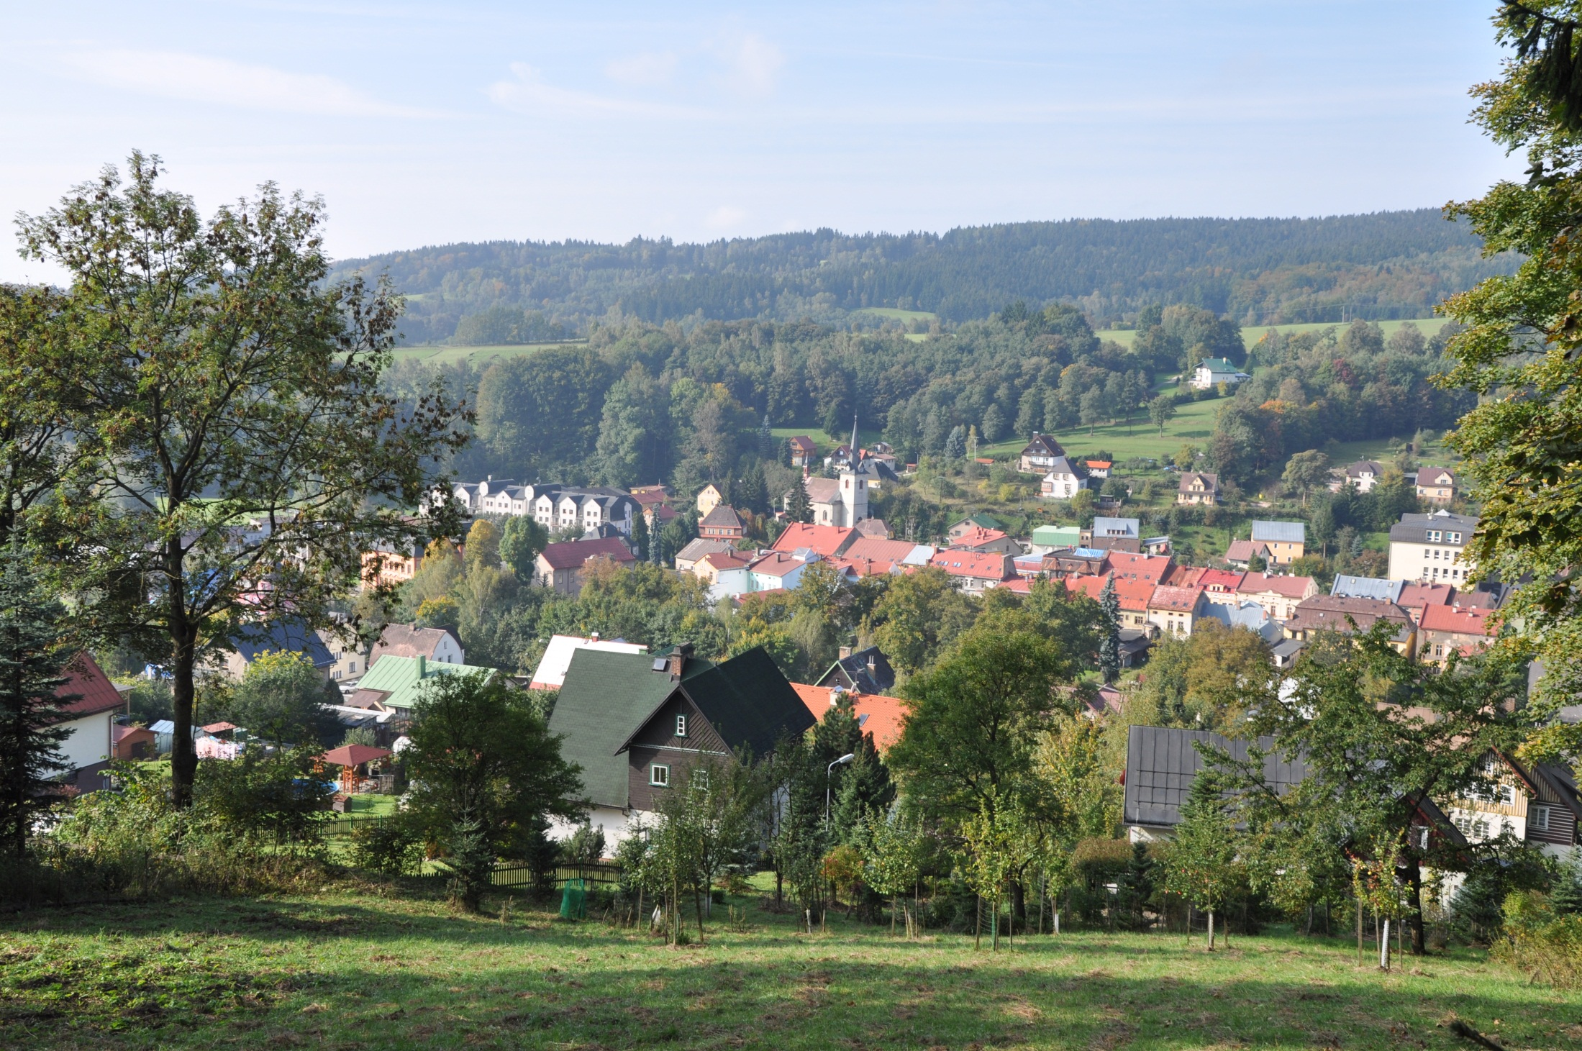
Svoboda nad Úpou
Na okraji kterého
pohoří leží naše
město?
Jsou to Krkonoše.
Ben Skála

Slide 6
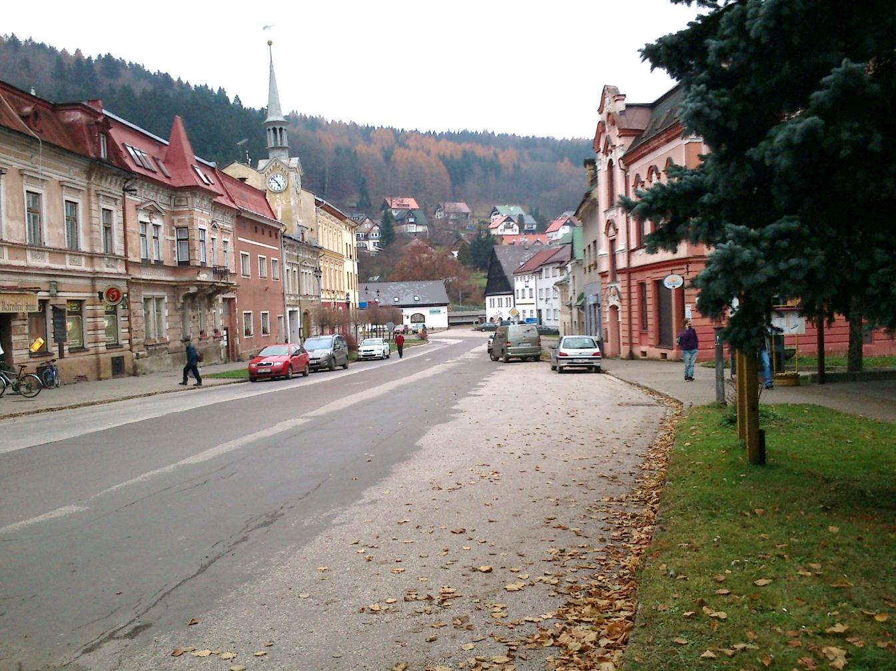
Mgr. Milada Pleskačová
Náměstí Svornosti

Slide 7
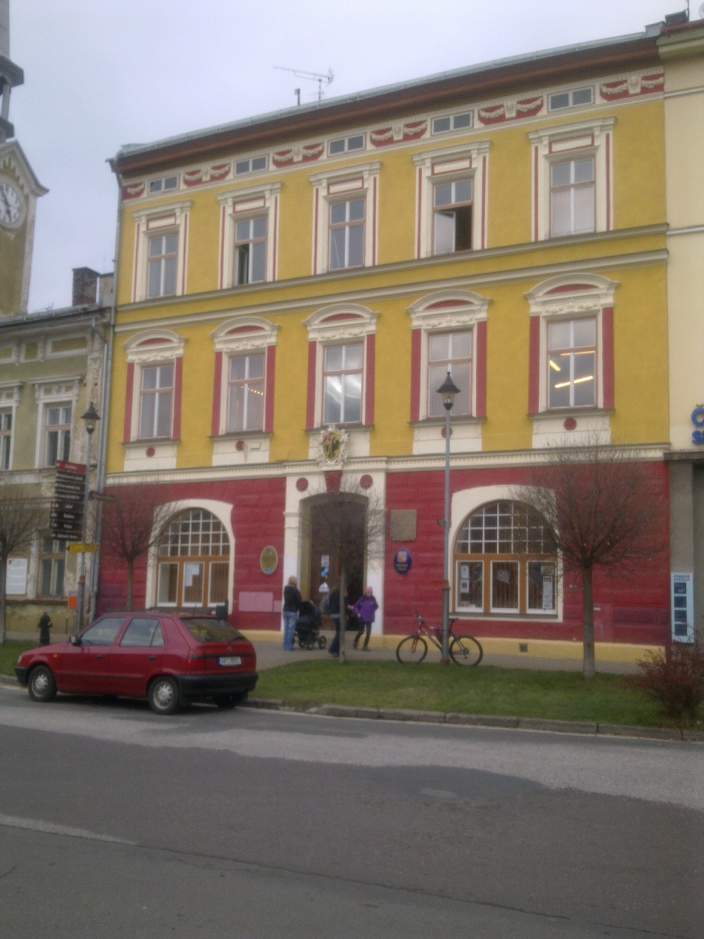
Městský úřad
Jestlipak víš,
kdo je starostou ve Svobodě nad Úpou?
Mgr. Milada Pleskačová

Slide 8
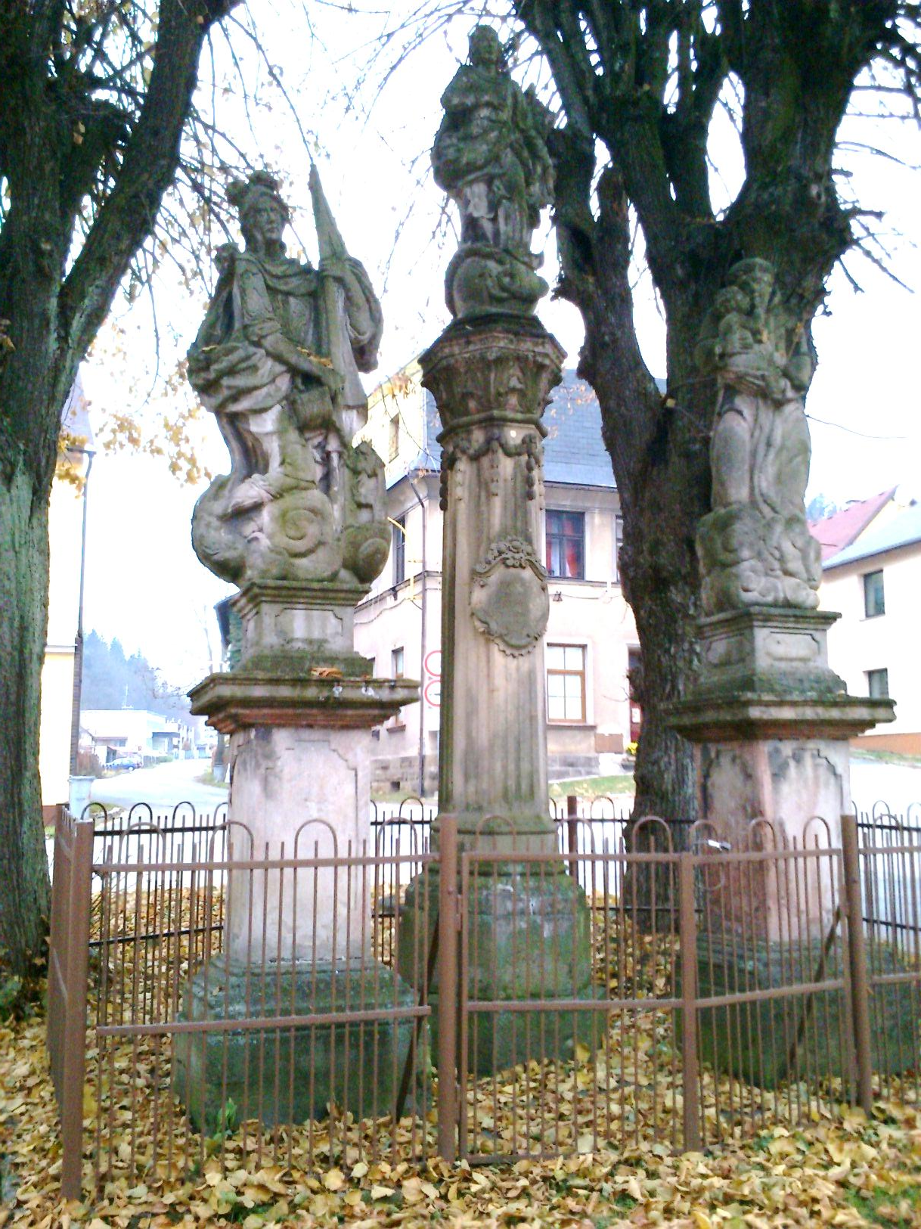
Sousoší Panny Marie, svatého Floriána a svatého Antonína
Mgr. Milada Pleskačová

Slide 9
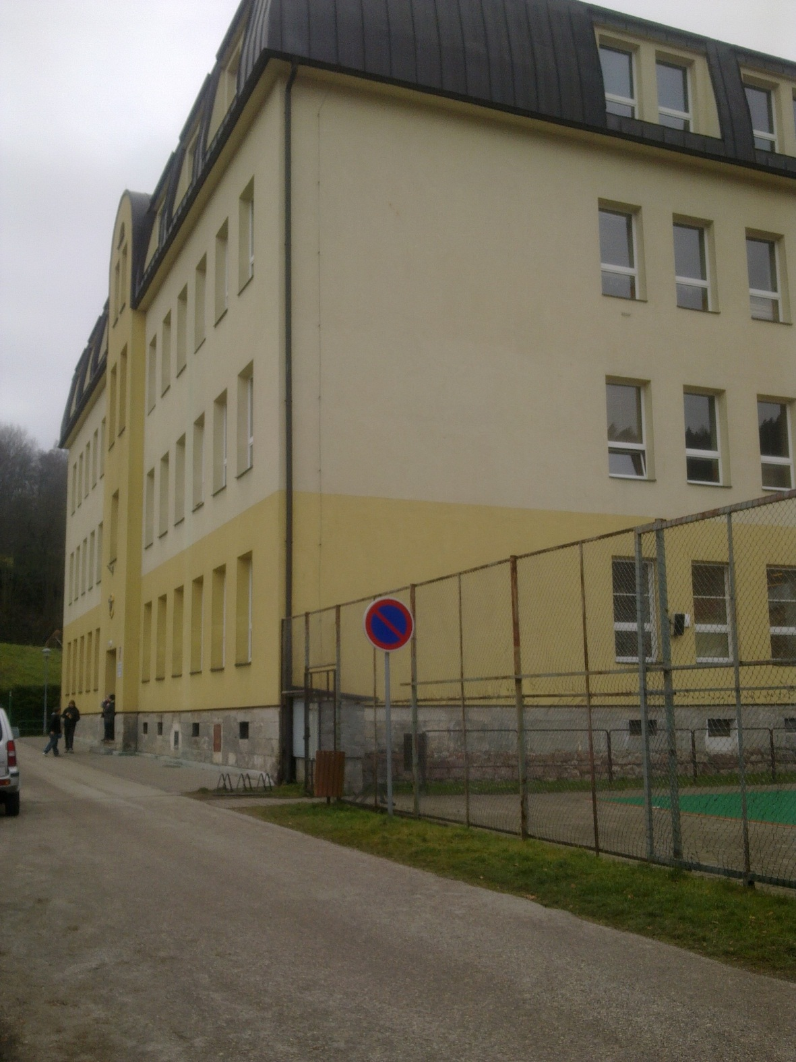
Základní škola
Mgr. Milada Pleskačová

Slide 10
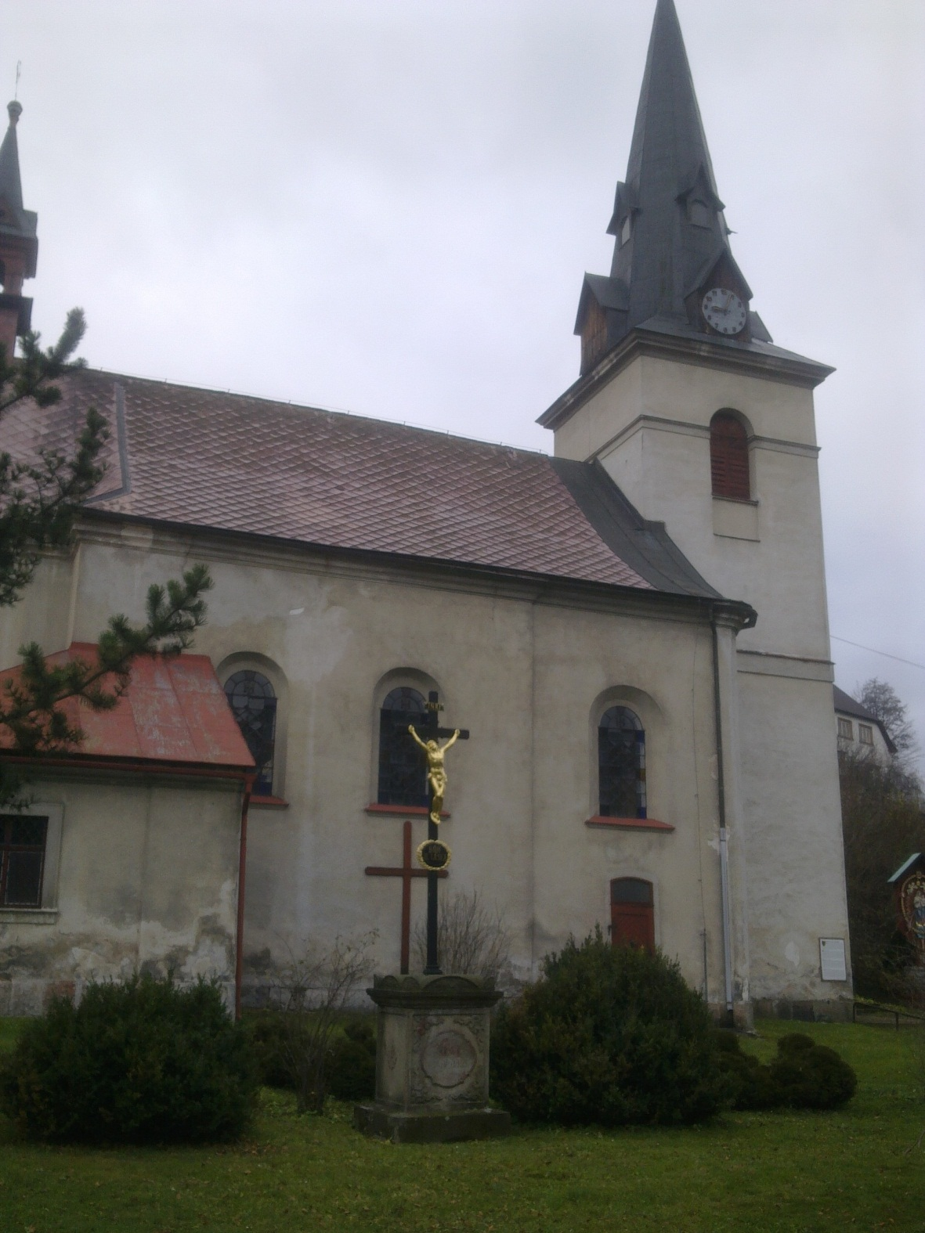
Kostel
Mgr. Milada Pleskačová

Slide 11
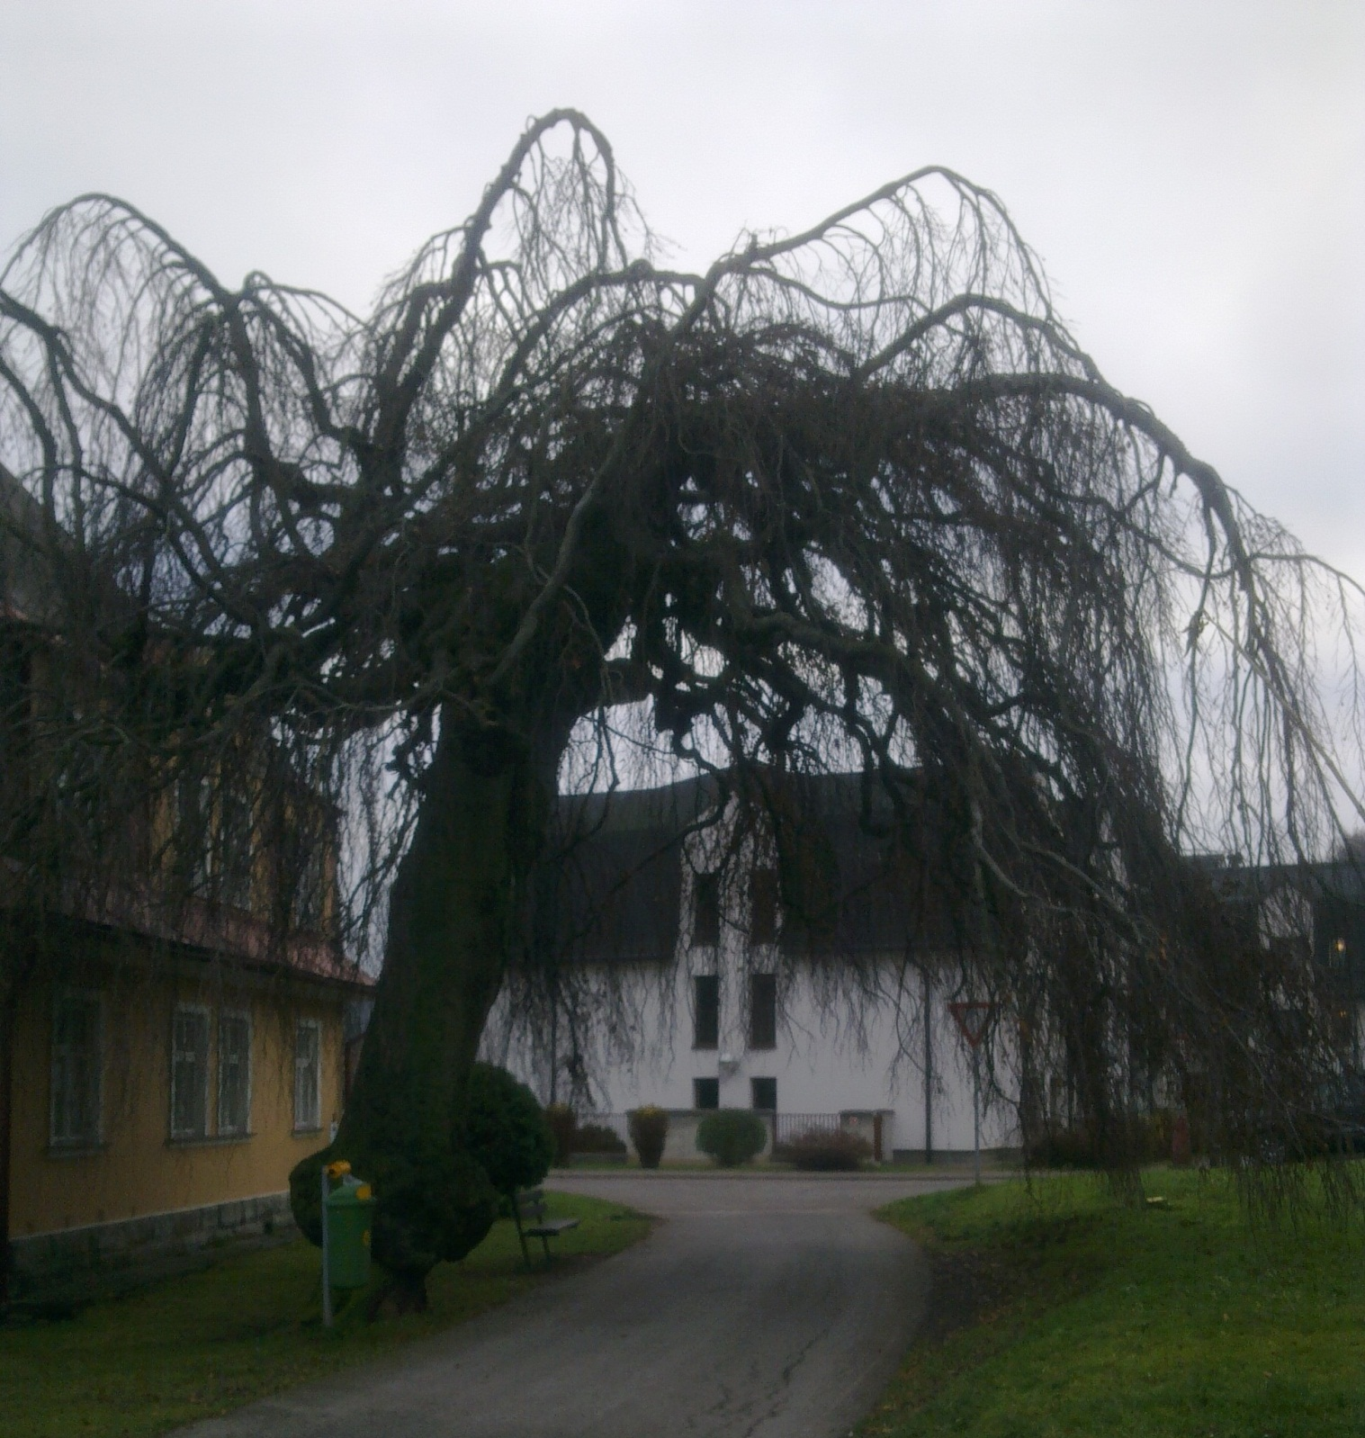
Památný strom
Buk
Mgr. Milada Pleskačová

Slide 12
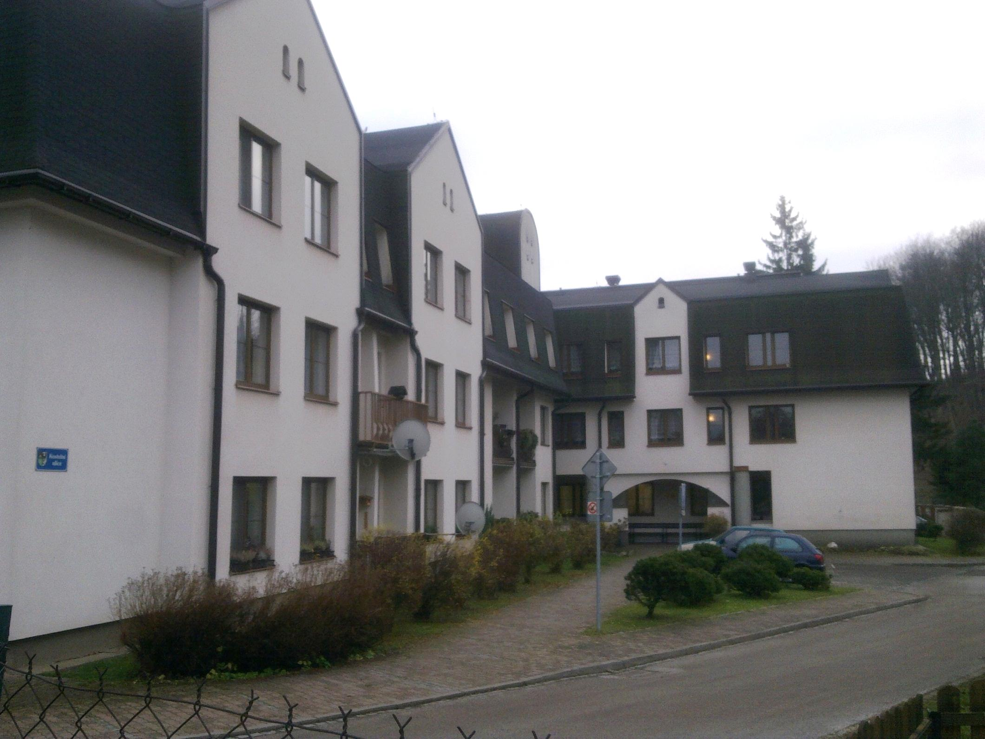
Domov s pečovatelskou službou
Mgr. Milada Pleskačová

Slide 13
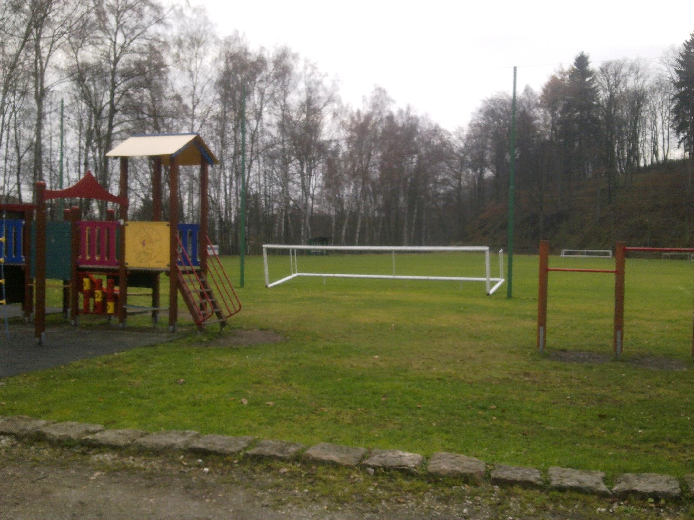
Sportovní stadion

Slide 14
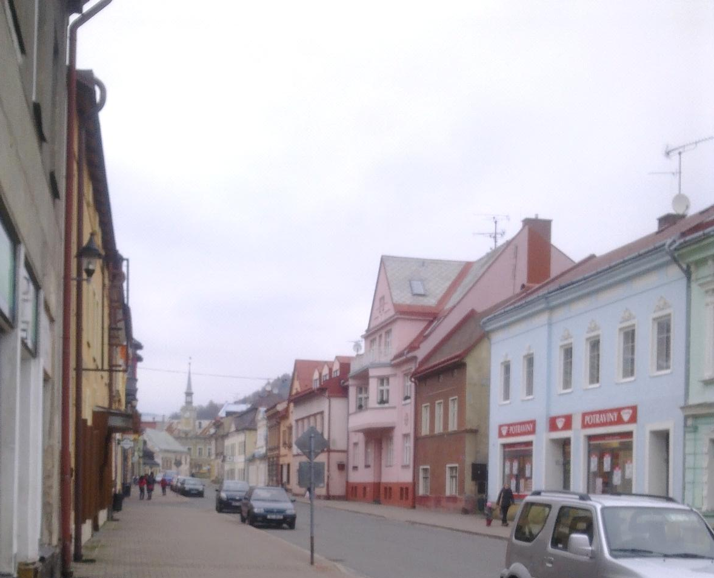
Ulice 5.května
Mgr. Milada Pleskačová

Slide 15
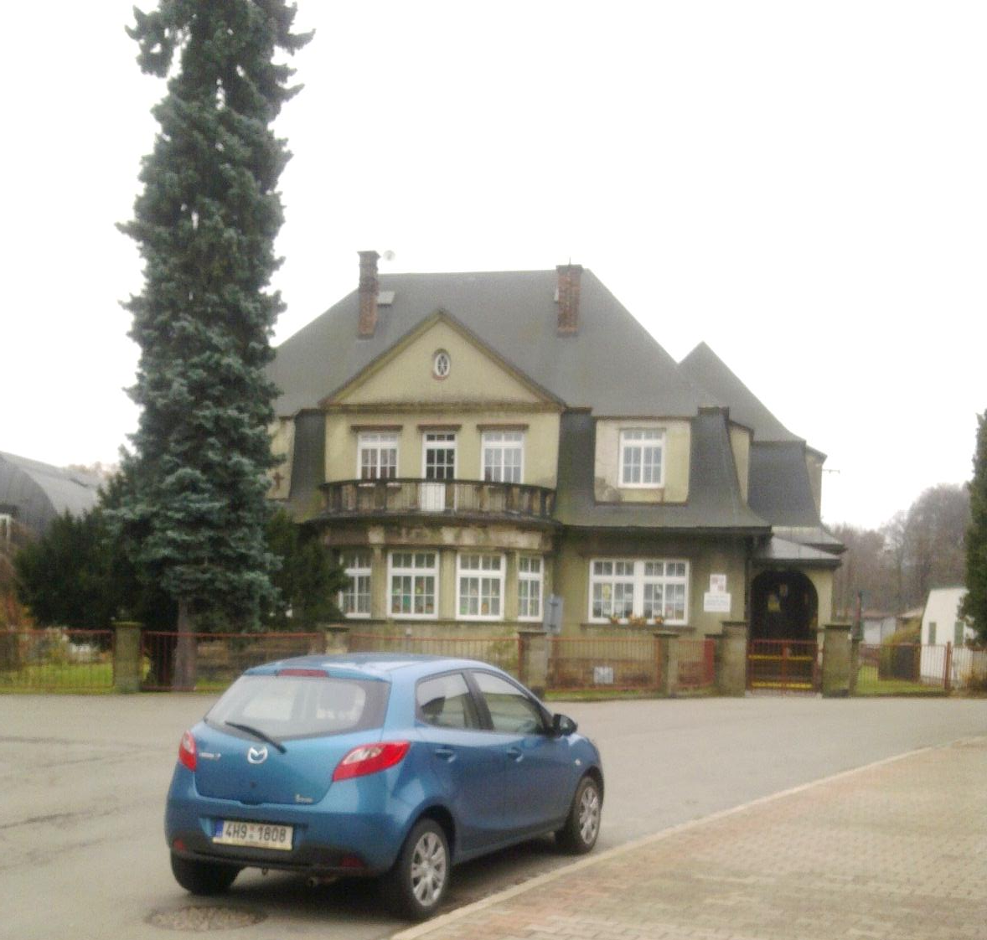
Mateřská škola
Mgr. Milada Pleskačová

Slide 16
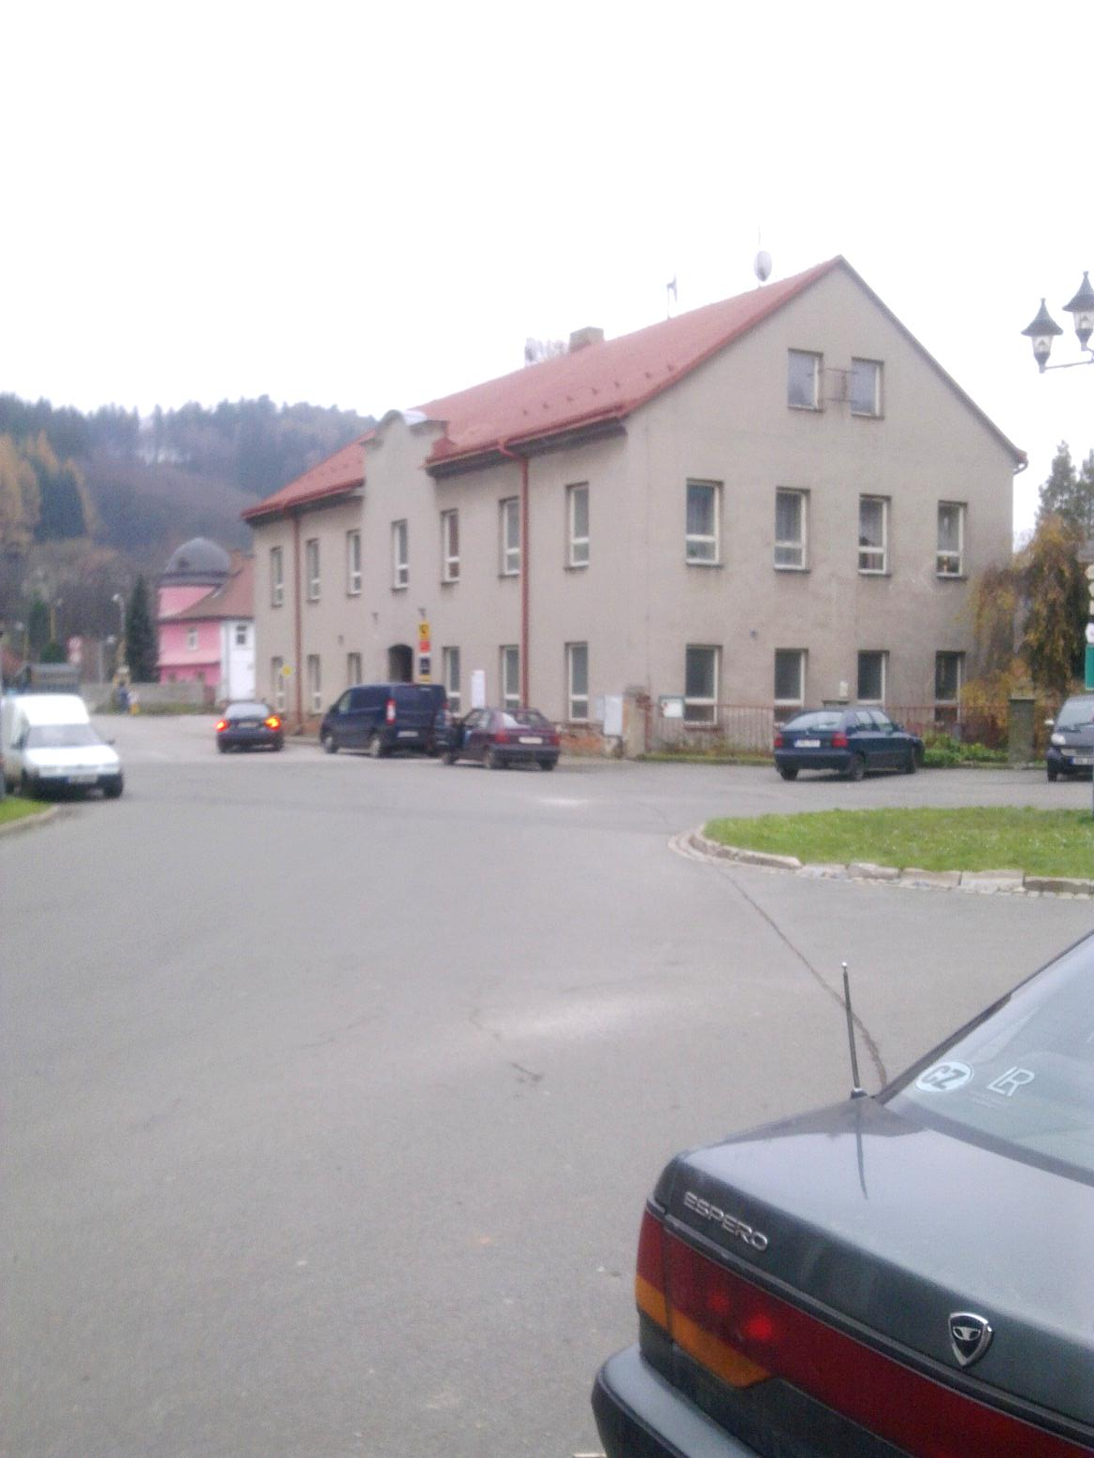
Pošta
Mgr. Milada Pleskačová

Slide 17
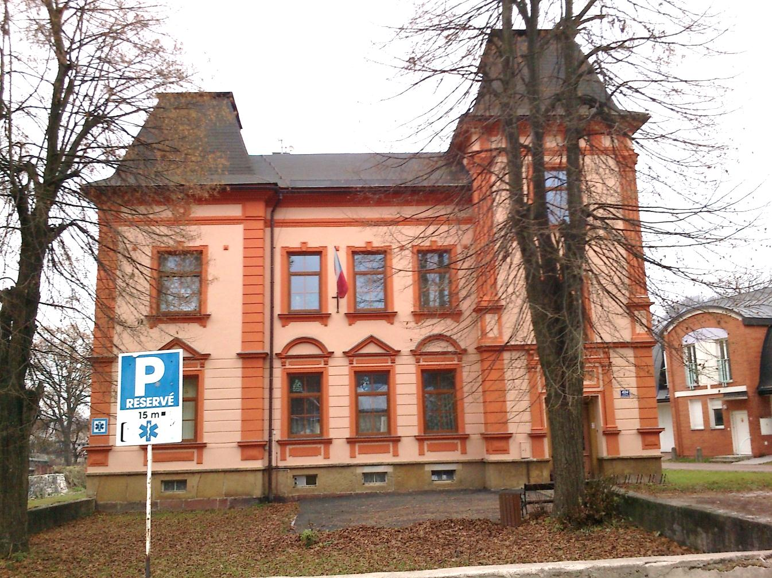
Zdravotní středisko
Mgr. Milada Pleskačová

Slide 18
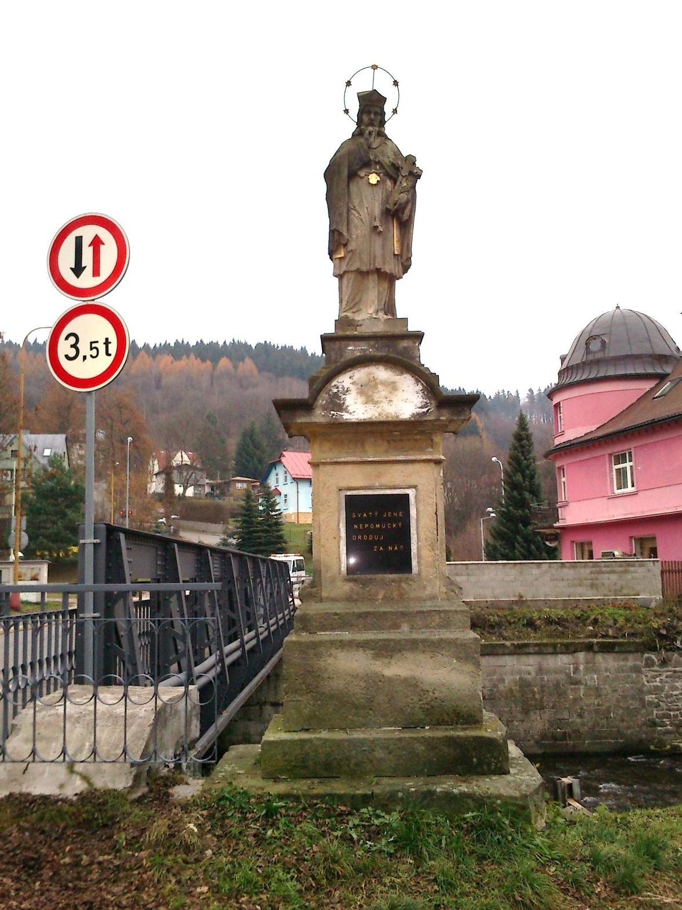
Svatý Jan Nepomucký
Která řeka teče pod mostem?
Ano, Úpa!
Mgr. Milada Pleskačová

Slide 19
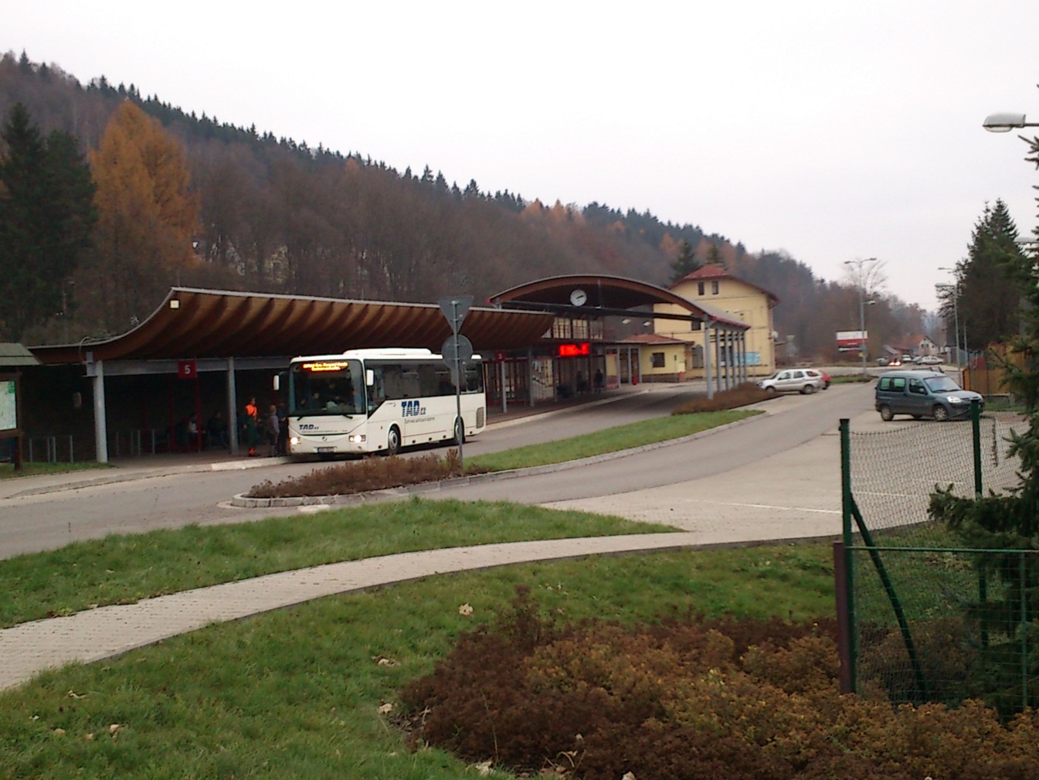
Autobusové a vlakové nádraží
Mgr. Milada Pleskačová

Slide 20
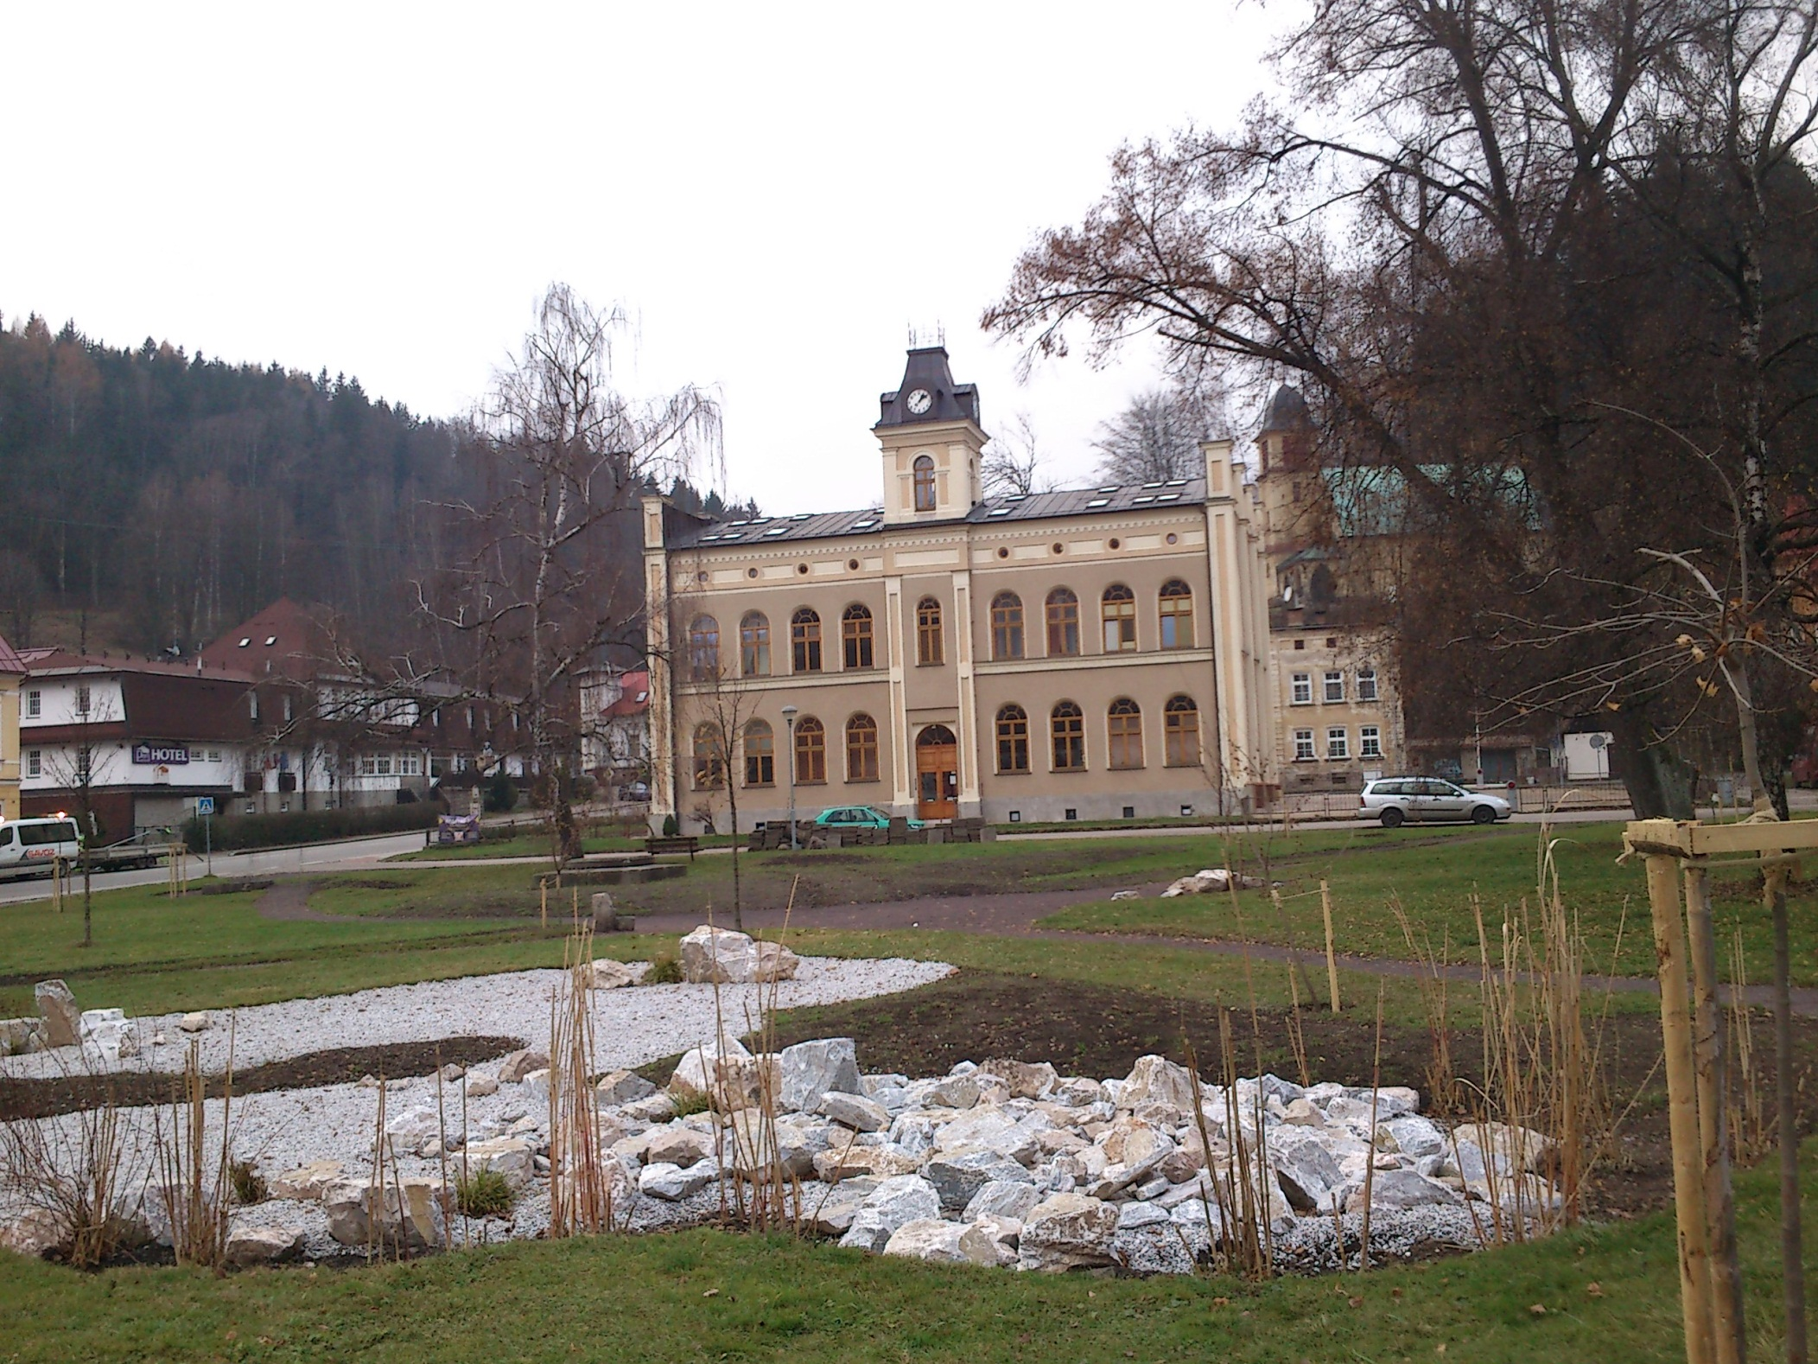
Pietteho Náměstí
Mgr. Milada Pleskačová

Slide 21
Seznam citací:
SKÁLA, Ben. Wikimedia Commons [online]. [cit. 17.11.2012]. Dostupný na WWW: http://upload.wikimedia.org/wikipedia/commons/e/e4/Svoboda_nad_%C3%9Apou2010.jpg?uselang=cs
VOLNÉ DÍLO. Wikimedia Commons [online]. [cit. 17.11.2012]. Dostupný na WWW: http://upload.wikimedia.org/wikipedia/commons/9/9b/ZnakSvoboda.gif
Ostatní obrázky z archivu Mgr. Milady Pleskačové.

